Slide 1
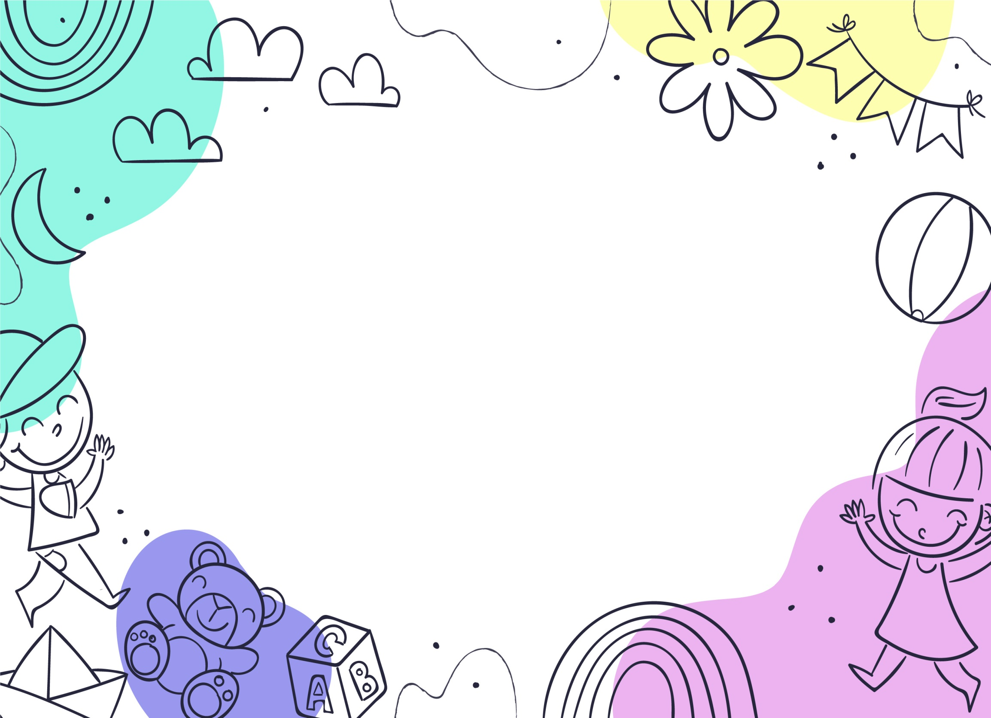
ИГРЫ С БУКВАМИ
Если ребёнок плохо запоминает буквы, существует много разнообразных приёмов, помогающих запомнить зрительный образ букв.
1. Например, буквы можно лепить из пластилина, выкладывать из палочек, спичек, мозаики, красочных верёвок, вырезать из цветной бумаги, выжигать на дощечках.
Чтобы сформировать стабильный графический образ буквы (графемы), можно предложить ребёнку обводить пальцем выпуклый контур букв, тактильное опознание «наждачных» букв.
2. Можно использовать приём «Дермолексия», когда педагог на ладони ребёнка рисует букву, а ребёнок опознаёт её с закрытыми глазами, причём рисовать нужно на «ведущей» руке, для стимуляции ведущего полушария.
3. Хорошо зарекомендовал себя следующий приём. Возьмите листок из старой детской книги (или детского журнала) и предложите зачеркнуть на нём ту букву, с которой вы его знакомите в данный момент, либо букву, которую он путает, не может запомнить. Например: «Зачеркни (обведи) все буквы Д на этой странице».
4. На этапе изучения букв полезно давать задание «Группировка стилизованных букв». Ребёнку предлагают сгруппировать одинаковые буквы.
5. Полезны задания, усложняющие узнавания букв, это – «Перечёркнутые буквы», «Разный шрифт», «Перевёрнутые буквы», «Сколько одинаковых букв», «Каких букв больше», «Наложенные буквы», «Зеркальные буквы», «Найди букву среди рядов букв», «Найди нужную букву среди перечёркнутых букв».

Slide 2
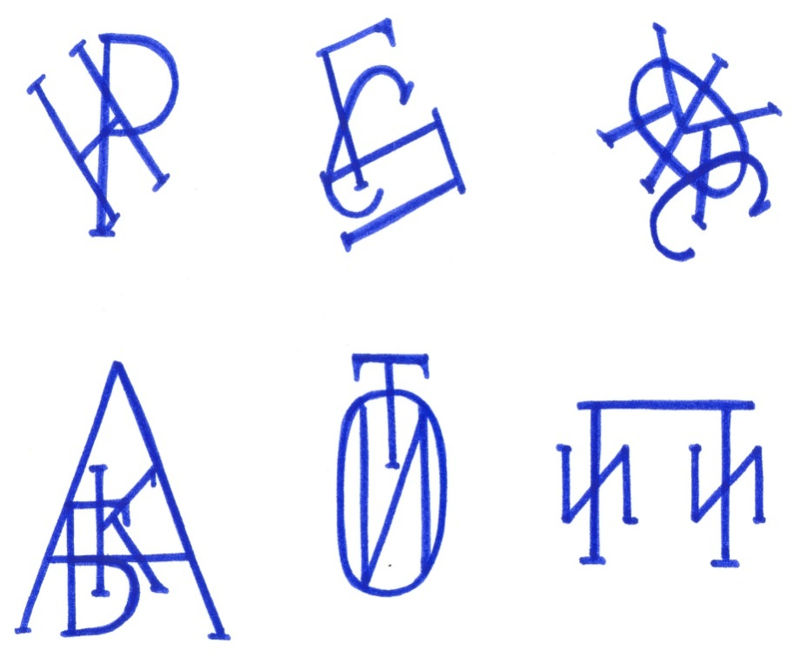
«Наложенные буквы»

Slide 3
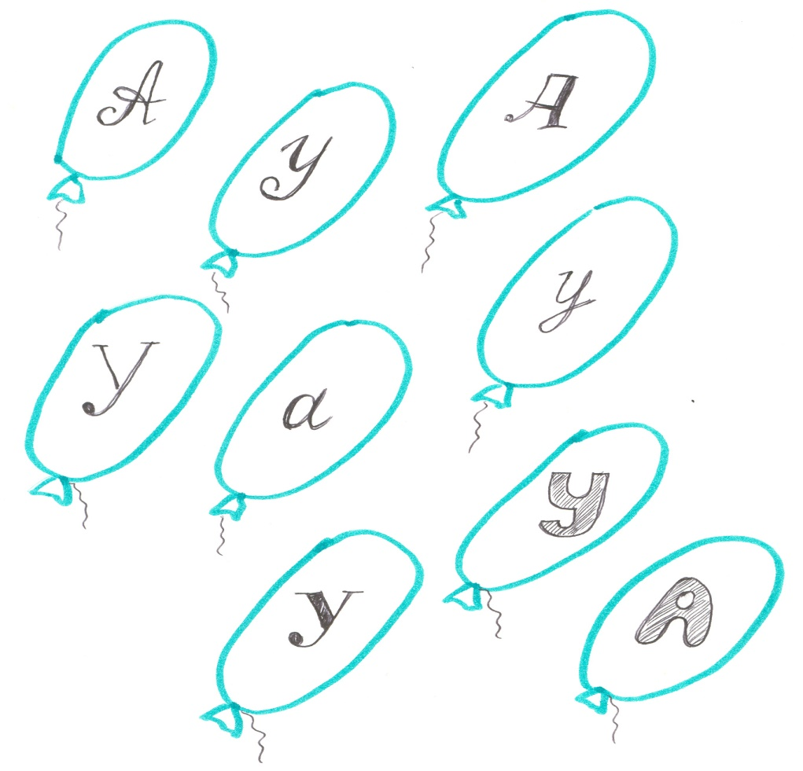
«Каких букв больше»

Slide 4
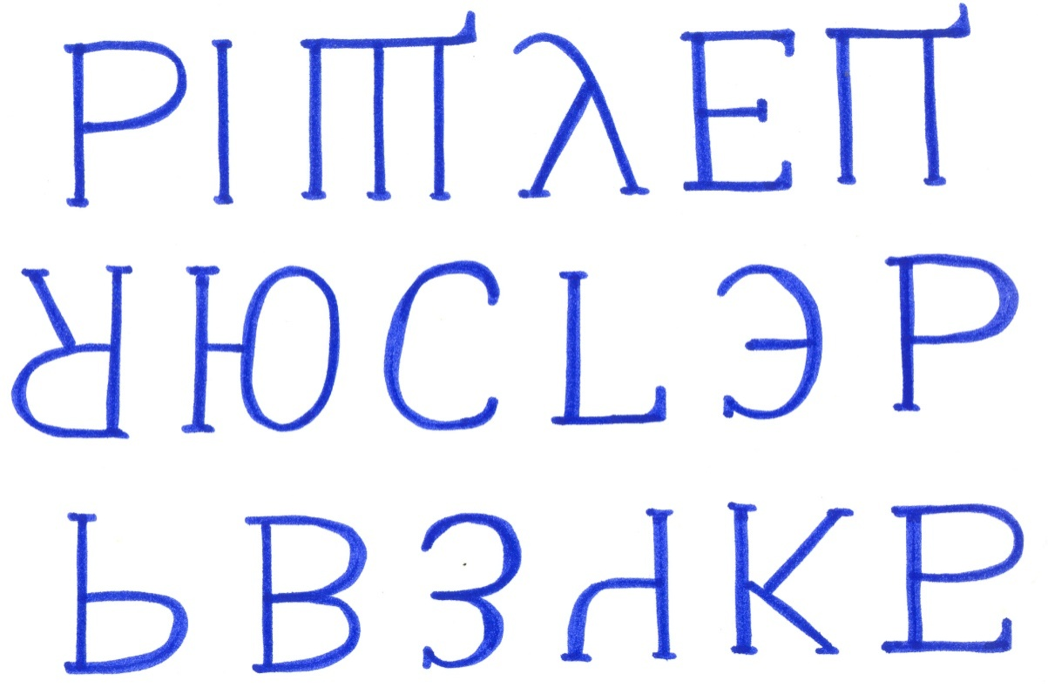
«Узнай букву по зеркальному
изображению»

Slide 5
6. Можно привлечь самого ребёнка к «творческому созданию» букв – предложить ему «Дописать букву» по пунктирным линиям, «Переделать букву», переставив (переложив) элементы («Что нужно сделать, чтобы из буквы Л получилась И; из Щ – Ц и т. д.)
На развитие памяти и внимания – «Какой буквы не стало» - перед ребёнком выкладывается ряд букв, начиная с 3 – 4, педагог предлагает запомнить, в какой последовательности они расположены. Ребёнок закрывает глаза, а педагог убирает одну букву. Варианты – поменять буквы местами – ребёнок воспроизводит первоначальный вариант или взрослый добавляет ещё одну букву, обучаемый называет её. Играть можно с постепенным увеличением ряда букв. Можно выкладывать небольшие слова, затем переставлять местами, «терять» буквы из слова, восстанавливая его с помощью ребёнка. Здесь ещё тренируется и фонематический анализ (буквы в слове стоят в определённой последовательности).
7.Волшебный мешочек» - ребёнок на ощупь определяет пластмассовые (металлические) буквы.
Ребёнок указкой рисует букву в воздухе, а взрослый угадывает её (и наоборот). Можно «рисовать» буквы на спине, угадывать по словесной инструкции – «Эта буква овальной формы», «Эта буква состоит из двух скрещенных под наклоном линий» и т. д.

Slide 6
«Буквы-сестрички» - найди все одинаковые буквы. О — обведи в кружок, У — в квадрат, И — подчеркни.

Slide 7
«Сделай буквы» - какие буквы можно сделать
из этих заготовок?

Slide 8
«Превращения» - переделай одни буквы в другие: Ь —> Б,
Е —> Ё, И —> Й, О —> Ю, Р —> В.

Slide 9
«Пляшущие буковки» - подчеркни «правильные» буквы и прочти слово.

Slide 10
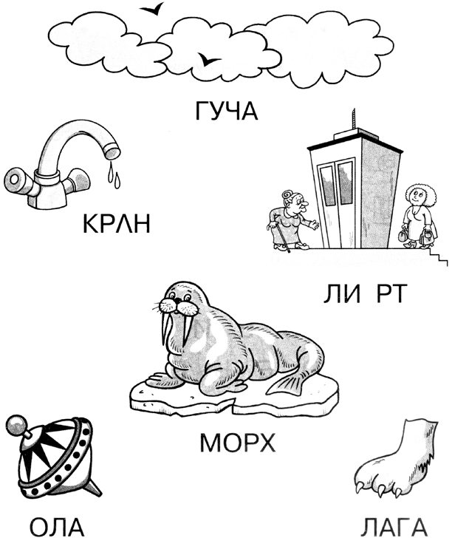
«Неправильная буква»-исправь одну букву и прочти слово.

Slide 11
«Пуговки» - какие буквы можно получить, если по разному пришить пуговки?

Slide 12
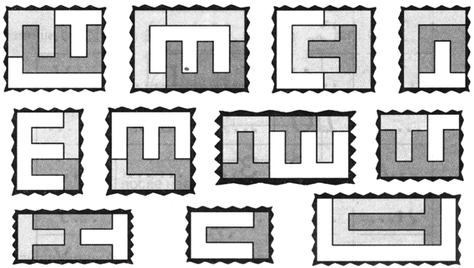
«Коврики»- какие буквы ты видишь?

Slide 13
«Правильные» буквы» -подчеркни правильные и зачеркни неправильные буквы.

Slide 15
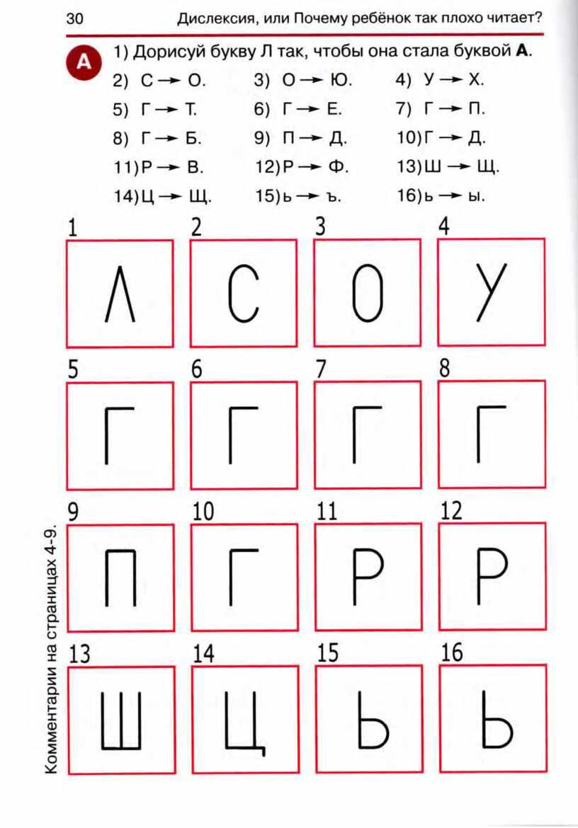

Slide 16
ИГРЫ СО СЛОГАМИ
Игра «Помоги Незнайке»: «Незнайка перепутал местами слоги. Помоги ему составить слово!»: КА-МУ (мука), ЛО-МО-КО (молоко) и т.д.

Slide 17
Распутай слоги. Выпиши слоги в клетки и прочитай слова, которые у тебя получились.

Slide 18
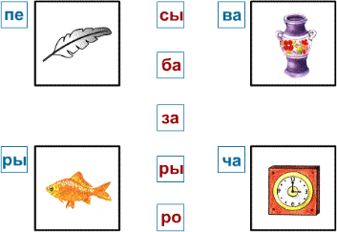
Закончи слово Для этой игры потребуются любые картинки (от лото, из журналов, открытки). К картинкам присоединяются (приклеивается, на скрепку) начала слов, обозначающих предметы, на них изображенные. Окончания слов раскладываются перед ребенком. Нужно подобрать соответствующее окончание. Не забудьте о лишнем варианте окончания!

Slide 19
Закончи слово Для этой игры потребуются любые картинки (от лото, из журналов, открытки). К картинкам присоединяются (приклеивается, на скрепку) начала слов, обозначающих предметы, на них изображенные. Окончания слов раскладываются перед ребенком. Нужно подобрать соответствующее окончание. Не забудьте о лишнем варианте окончания!

Slide 20
Найди слово

Slide 21
